Slide 1
出埃及记 - 救赎
Ch 1-3 苦難与榮耀
Ch 4 呼召与相信
Ch 5-6 爭戰與順服

Slide 2
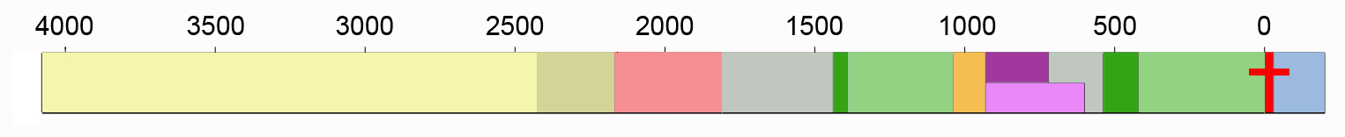
圣经历史
西
周
东
周
西
汉
东
汉
夏
商
秦
新
北国以色列
BC
亚当被造
寄居埃及
出埃及，进迦南
士师时代
南国犹大
亡国被掳
被掳归回
两约之间
教会时代
洪水
基督
雅各、约瑟
亚伯拉罕、以撒
王国：扫罗、大卫、所罗门

Slide 3
摩西五经
创世记 - 起源
出埃及记 - 救赎
        Ch 1-18 審判 与 救贖
        Ch 19-24 律法 与 立約
        Ch 15-40 會幕 与 建造
利未记 - 圣洁
民数记 - 奉献
申命记 - 順服

Slide 4
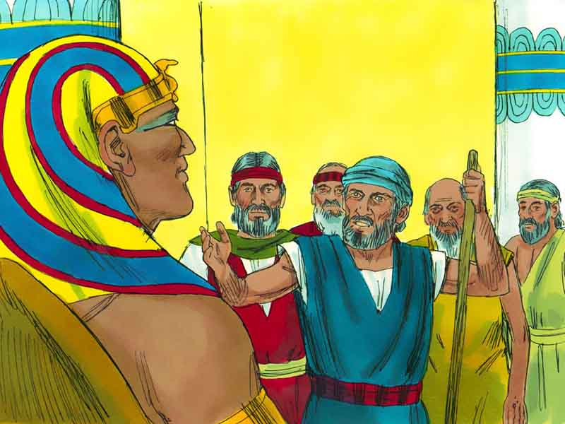
后来摩西、亚伦去对法老说：「耶和华─以色列的神这样说：『容我的百姓去，在旷野向我守节。』」(出5:1)

Slide 5
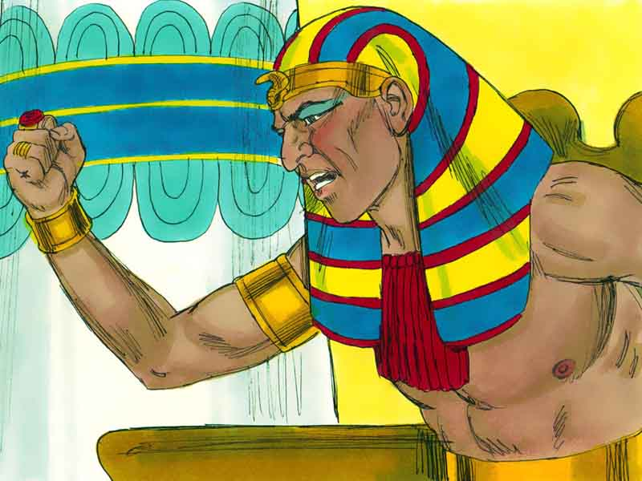
法老说：「耶和华是谁，使我听他的话，容以色列人去呢？我不认识耶和华，也不容以色列人去！」(出5:2)

Slide 6
他们说：「希伯来人的神遇见了我们。求你容我们往旷野去，走三天的路程，祭祀耶和华─我们的神，免得他用瘟疫、刀兵攻击我们。」(出5:3)

Slide 7
埃及王对他们说：「摩西、亚伦！你们为什么叫百姓旷工呢？你们去担你们的担子吧！」又说：「看哪，这地的以色列人如今众多，你们竟叫他们歇下担子！」(出5:4-5)

Slide 8
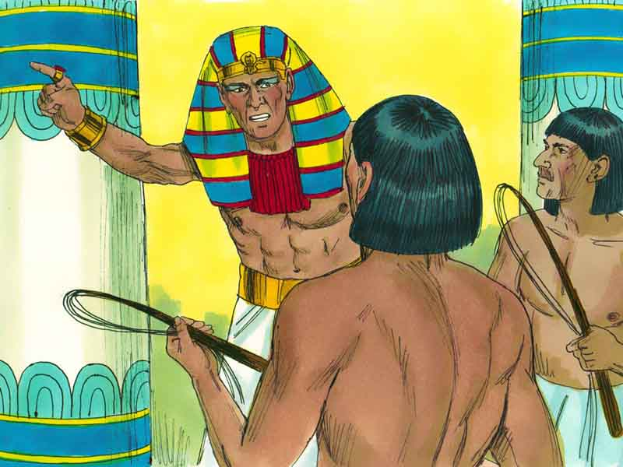
当天，法老吩咐督工的和官长说：「你们不可照常把草给百姓做砖，叫他们自己去捡草。他们素常做砖的数目，你们仍旧向他们要，一点不可减少。(出5:6-8)

Slide 9
因为他们是懒惰的，所以呼求说：『容我们去祭祀我们的神。』你们要把更重的工夫加在这些人身上，叫他们劳碌，不听虚谎的言语。」(出5:8-9)

Slide 10
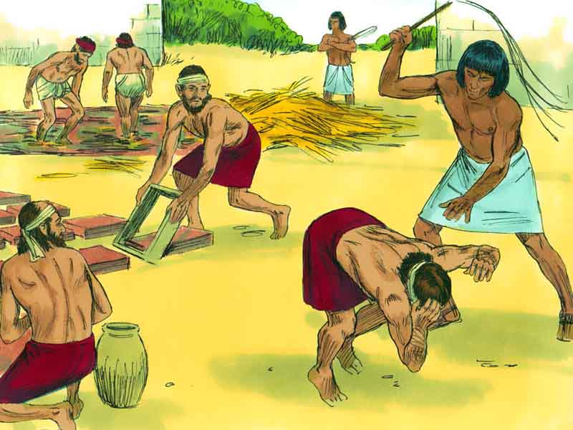
督工的和官长出来对百姓说：「法老这样说：我不给你们草。你们自己在那里能找草，就往哪里去找吧！但你们的工一点不可减少。」(出5:10-11)

Slide 11
于是百姓散在埃及遍地，捡碎稭当作草。
督工的催着说：「你们一天当完一天的工，与先前有草一样。」(出5:12-13)

Slide 12
法老督工的，责打他所派以色列人的官长，说：「你们昨天今天为什么没有照向来的数目做砖，完你们的工作呢？」(出5:14)

Slide 13
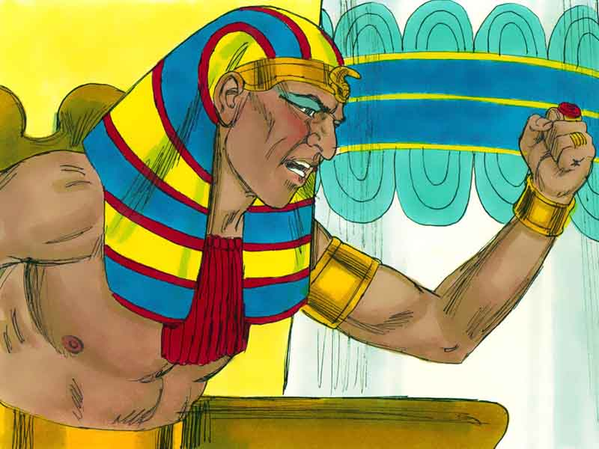
以色列人的官长就来哀求法老说：「为什么这样待你的仆人？督工的不把草给仆人，并且对我们说：『做砖吧！』看哪，你仆人挨了打，其实是你百姓的错。」
但法老说：「你们是懒惰的！你们是懒惰的！所以说： 『容我们去祭祀耶和华。』现在你们去做工吧！草是不给你们的，砖却要如数交纳。」(出5:15-18)

Slide 14
以色列人的官长听说你们每天做砖的工作一点不可减少，就知道是遭遇祸患了。
他们离了法老出来，正遇见摩西、亚伦站在对面，就向他们说：「愿耶和华鉴察你们，施行判断；因你们使我们在法老和他臣仆面前有了臭名，把刀递在他们手中杀我们。」(出5:19-21)

Slide 15
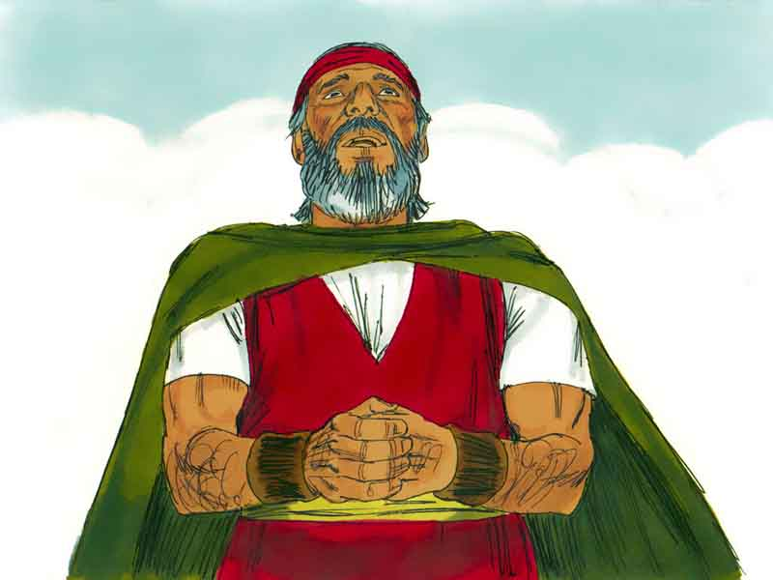
摩西回到耶和华哪里，说：「主啊，你为什么苦待这百姓呢？为什么打发我去呢？自从我去见法老，奉你的名说话，他就苦待这百姓，你一点也没有拯救他们。」(出5:22-23)

Slide 16

启示
「埃及」代表「世界」，被魔鬼(法老)控制，其中充满各种今生的名利、享受和诱惑；另一方面，人在其中也被魔鬼奴役。
当人觉悟，想要脱离魔鬼的掌控，出来跟随神，服事神时，魔鬼不甘心，就用各种手段拦阻人，压迫人，使人不听从神在他内心的呼召。
所以一个人要信主，却遇到拦阻和逼迫，是正常现象，不必觉得奇怪。
藉由出埃及的故事，神让我们知道：祂比魔鬼更大，我们不必害怕，只要坚定相信祂，祂必为我们行神迹，开出路。

Slide 17
耶和华对摩西说：「现在你必看见我向法老所行的事，使他因我大能的手容以色列人去，且把他们赶出他的地。」
神晓谕摩西说：「我是耶和华。我从前向亞伯拉罕、以撒、雅各显现为全能的神；至于我名耶和华，他们未曾知道。(出6:1-3)
耶和华：强调祂和以色列人之间的关系--两者之间有立约的关系，祂是救赎以色列人的神。唯有神的子民，才称祂为耶和华。
全能的神：只说明神是无所不能的，却未显示 和人之间有何关系。

Slide 18






全能的神
创17:1; 28:3; 35:11
亚
以
雅
耶和华
创12:8;15:7;26:25;49:18
亚
以
雅
天地的主
创14:22; 24:3
亚
至高的神
创14:22
亚
审判全地的主
创18:25
亚
永生神
创21:33
亚
以色列的牧者
以色列的磐石
雅各的大能者
创49:24
雅

Slide 19
耶和华对摩西说：「现在你必看见我向法老所行的事，使他因我大能的手容以色列人去，且把他们赶出他的地。」
神晓谕摩西说：「我是耶和华。我从前向亞伯拉罕、以撒、雅各显现为全能的神；至于我名耶和华，他们未曾知道。
我与他们坚定所立的约，要把他们寄居的迦南地赐给他们。
我也听见以色列人被埃及人苦待的哀声，我也记念我的约。(出6:1-5)

Slide 20
所以你要对以色列人说：『我是耶和华；我要用伸出来的膀臂重重地刑罚埃及人，救赎你们脱离他们的重担，不做他们的苦工。
我要以你们为我的百姓，我也要作你们的神。
你们要知道我是耶和华─你们的神，是救你们脱离埃及人之重担的。
我起誓应许给亞伯拉罕、以撒、雅各的那地，我要把你们领进去，将那地赐给你们为业。我是耶和华。』」(出6:6-8)
约
约

Slide 21
并且被造的没有一样在他面前不显然的；原来万物在那与我们有关系的主眼前，都是赤露敞开的。(来4:13)

Slide 22
摩西将这话告诉以色列人，只是他们因苦工愁烦，不肯听他的话。
耶和华晓谕摩西说：「你进去对埃及王法老说，要容以色列人出他的地。」
摩西在耶和华面前说：「以色列人尚且不听我的话，法老怎肯听我这拙口笨舌的人呢？」(出6:9-12)

Slide 23
利未
革顺
哥辖
米拉利
立尼
示每
暗兰
以斯哈
希伯伦
乌薛
抹利
母示
亚
伦
摩
西
可
拉
尼
斐
细
基
利
米
沙
利
以
利
撒
反
西
提
利
拿
答
亚
比
户
以
利
亚
撒
以
他
玛
亚
惜
以
利
加
拿
亚
比
亚
撒
非尼哈

Slide 24
出埃及记 - 救赎
Ch 1-3 苦難与榮耀
Ch 4 呼召与相信
Ch 5-6 爭戰與順服

Slide 25
你要对法老说：『耶和华这样说：以色列是我的儿子，我的长子。』 (出 4:22)
從 前 主 救 了 他 的 百 姓 出 埃 及 地 ， 後 來 就 把 那 些 不 信 的 滅 絕 了 。(猶 大 書 5)

Slide 26
以 西 結 書 20
6 那 日 我 向 他 們 起 誓 ， 必 領 他 們 出 埃 及 地
8 他 們 卻 悖 逆 我 ， 不 肯 聽 從 我 ， 不 拋 棄 他 們 眼 所 喜 愛 那 可 憎 之 物 ， 不 離 棄 埃 及 的 偶 像 。 我 就 說 ， 我 要 將 我 的 忿 怒 傾 在 他 們 身 上 ， 在 埃 及 地 向 他 們 成 就 我 怒 中 所 定 的 。
9 我 卻 為 我 名 的 緣 故 沒 有 這 樣 行
10 這 樣 ， 我 就 使 他 們 出 埃 及 地 ， 領 他 們 到 曠 野

Slide 27
希 伯 來 書 3
7 聖 靈 有 話 說 ： 你 們 今 日 若 聽 他 的 話 ，
8 就 不 可 硬 著 心 ， 像 在 曠 野 惹 他 發 怒 、 試 探 他 的 時 候 一 樣 。
9 在 那 裡 ， 你 們 的 祖 宗 試 我 探 我 ， 並 且 觀 看 我 的 作 為 有 四 十 年 之 久 。
10 所 以 ， 我 厭 煩 那 世 代 的 人 ， 說 ： 他 們 心 裡 常 常 迷 糊 ， 竟 不 曉 得 我 的 作 為 ！
11 我 就 在 怒 中 起 誓 說 ； 他 們 斷 不 可 進 入 我 的 安 息 。
19 這 樣 看 來 ， 他 們 不 能 進 入 安 息 是 因 為 不 信 的 緣 故 了 。

Slide 28





红
海
约
但
河
埃及
旷野
迦南地
在世界里
在基督里
属血气
(Natural)
属肉体
(Carnal)
属灵
(Spiritual)
魂
灵

Slide 29
凡劳苦担重担的人，可以到我这里来，我就使你们得安息。
我心里柔和谦卑，你们当负我的轭，学我的样式；这样，你们心里就必得享安息。
因为我的轭是容易的，我的担子是轻省的。(太11:28-30)
主耶和华以色列的圣者曾如此说：你们得救在乎归回、安息；你们得力在乎平静、安稳；你们竟自不肯。(赛30:15)
In repentance and rest is your salvation, in quietness and trust is your strength. (NIV)

Slide 30
出埃及记 - 救赎
Ch 1-3 苦難与榮耀
Ch 4 呼召与相信
Ch 5-6 爭戰與順服

